Slide 1
Польський злотий
Роботу виконала учениця 11-Б класу Барінова Каріна

Slide 2
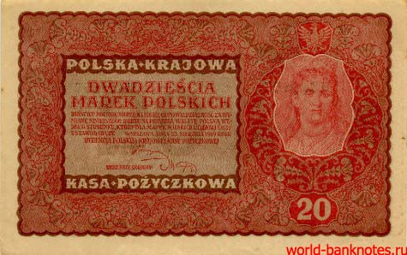
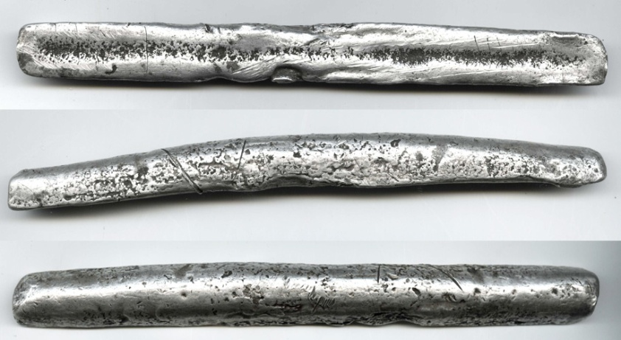
Трохи з історії походження
Польська марка
Злотий - національна валюта Польщі
починаючи з XV століття. Перші паперові
гроші в Польщі з'явилися в 1794 році.
Випустили їх повстанці під час повстання
Костюшка. Це були квитки номіналом
в злотих
Безпосередніми попередниками злотого
в якості базової грошової одиниці Польщі
були польська марка (гривня) і копа.
Після Першої світової війни на території
Польщі мали ходіння різні валюти.
Найбільше було німецьких марок.
Уряд приймає рішення запровадити єдину
валюту - польську марку.
Копа

Slide 3
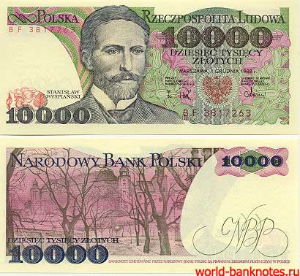
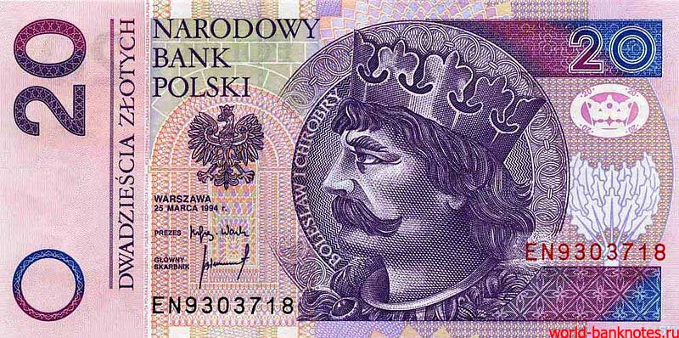
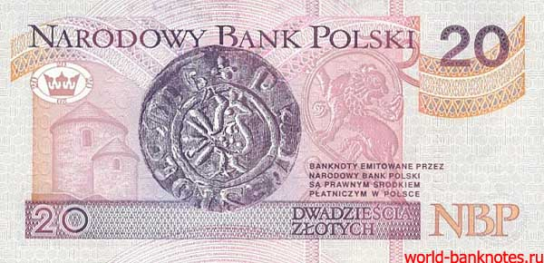
Продовження
Після звільнення Польщі в 1944 році проводиться грошова реформа. Випускаються перші банкноти соціалістичної Польщі.
З середини 1970-х років починається економічний спад. Злотий починає стрімко знецінюватися. Перехід на ринкову економіку здійснювався болісно.
На початку 1990-х років курс стабілізувався, що призвело до інвестицій в країну. Економіка країни починає стрімко розвиватися. У 1995 році проводять деномінацію 10 000:1.

Slide 4
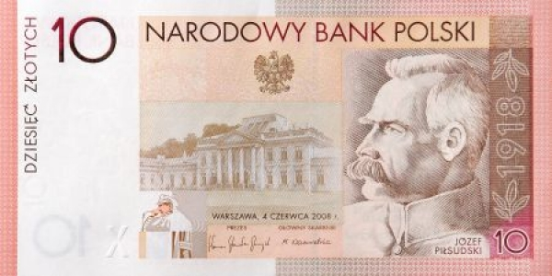
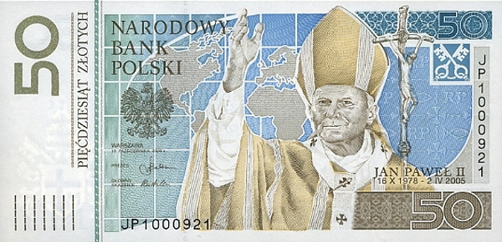
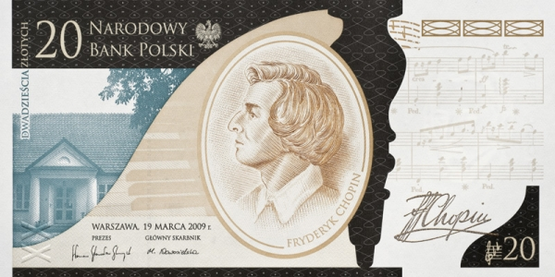
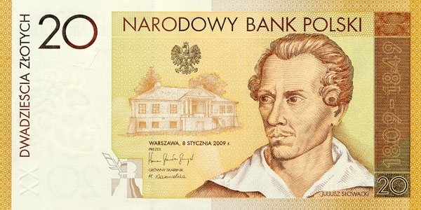

Slide 5
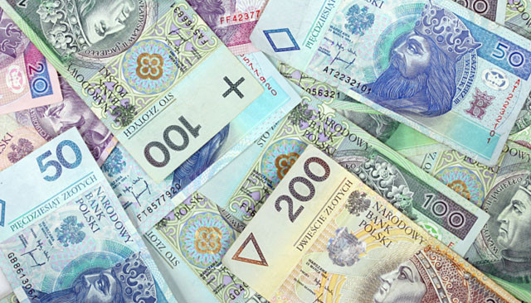
В даний час в обігу знаходяться банкноти номіналом 10, 20, 50, 100 і 200 злотих, а також монети - 1, 2, 5, 10, 20, 50 грошів і 1, 2, 5 злотих. Також законним платіжним засобом є пам'ятні монети (з благородних металів) номіналом від 10 злотих до 1 тисячі злотих

Slide 6
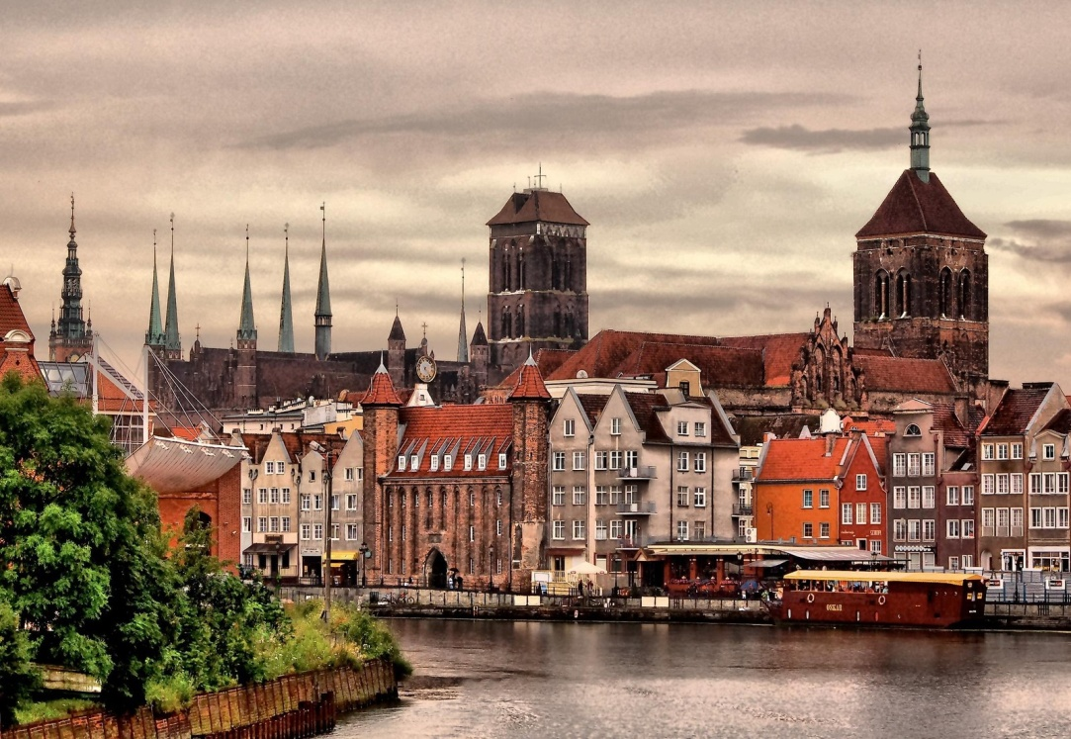
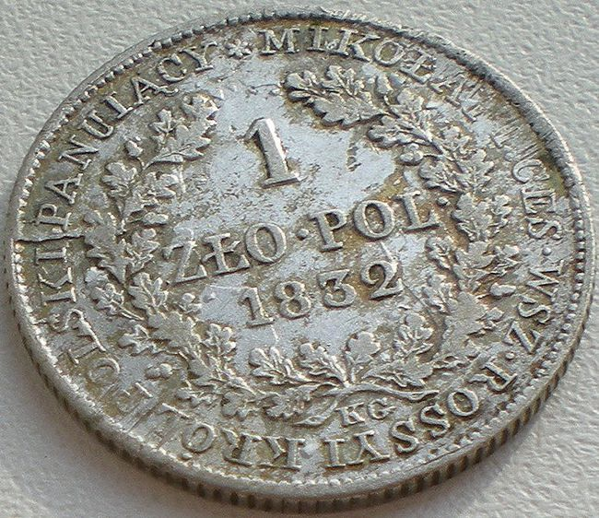
Майбутнє злотого
У 2004 році Польща вступила в Євросоюз і планує перехід на євро. Сьогодні в Польщі невисокий рівень життя (ВВП на душу населення становить 17 400 доларів США, в той час як в Португалії він становить 22677 доларів США, а в Німеччині 39 442 доларів США). З початком нового тисячоліття економічне зростання країни сповільнилося.
Іншою причиною, можуть стати наслідки фінансової кризи. Як і для інших країн , що прагнуть запровадити євро, для Польщі теж зберігаються обов'язкові умови введення євро, виконавши які , країна отримує право на введення євро . Згідно з цими критеріями , в країні протягом двох років повинен зберігатися стабільний курс національної валюти , а рівень інфляції , розмір державного боргу і дефіцит бюджету повинні залишатися в межах, визначених Євросоюзом.

Slide 7
дякую за увагу!
Bardzo dziękuję za uwagę!

Slide 8
Джерела інформації
http://uk.wikipedia.org/wiki/Злотий
http://fortrader.ru/currency/polskij-zlotyj.html
http://ru.wikipedia.org/wiki/Копа_(единица_счёта)
http://world-banknotes.ru/polskij-zlotyj-istoriya-deneg-polshi/

